Slide 1
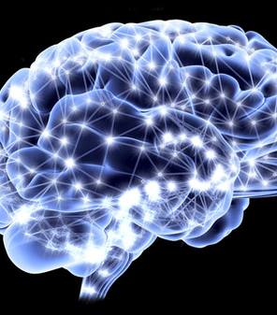
HARREMAN-FUNTZIOA
GIZAKIOK INGURUAN GERTATZEN DENAZ KONTURATZEKO FUNTZIOA.

Slide 2
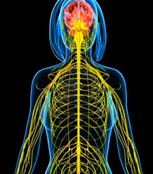
NERBIO-SISTEMA
NERBIO-SISTEMA GARUNAK, NERBIOEK ETA
BIZKARREZUK- MUINAK OSATZEN DUTE.

Slide 3
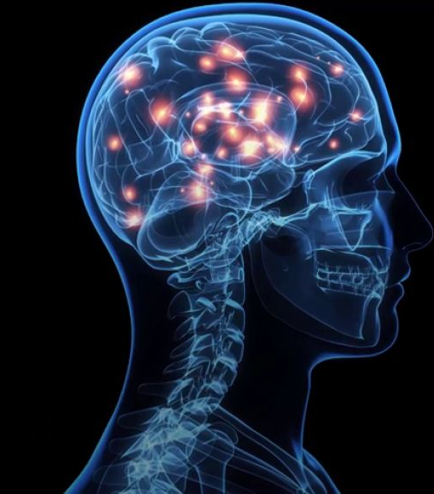
GARUNA
GARUNA BURUAN DAGO GAREZURRAK BABESTUTA.
GORPUTZAREN ETA MUGIMENDUEN FUNTZIONAMENDUA ERAMATEN DU.

Slide 4
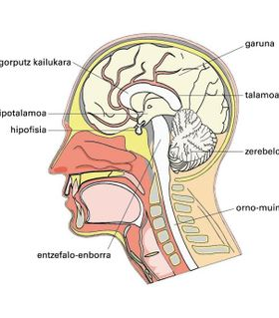
NERBIOAK
INFORMAZIOA ERAMATEN DUTE ZENTZUMEN-ORGANOETATIK GARUNERA.
AGINDUAK ERAMATEN DITUZTE GARUNETIK LOKOMOZIO-APARATURA.
GORPUTZ GUZTIAN DAUZKAGU.

Slide 5
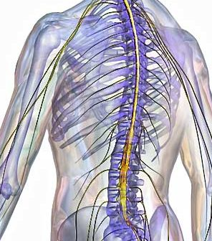
BIZKARREZUR-MUINA
BIZKARREZURREAN DAGO, BIZKARREZURRAK BABESTUTA.
GARUNAREKIN BATERA, GORPUTZEKO ZENBAIT MUGIMENDUZ ETA FUNTZIONAMENDUZ ARDURATZEN DA.

Slide 6
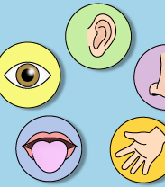
NOLA BETETZEN DA HARREMAN-FUNTZIOA?
1. ZENTZUMEN ORGANOEK GURE INGURUAN GERTATZEN DEN GUZTIA JASOTZEN DUTE.
2. INFORMAZIOA GARUNERA IRISTEN DA NERBIOEN BIDEZ.
3. GARUNAK INFORMAZIOA AZTERTZEN DU ETA EZER EGIN ERABAKITZEN DU.
4. GARUNAK NERBIOEN BITARTEZ AGINDUAK EMATEN DITU.
5. LOKOMOZIO-APARATUAK AGINDUAK JASOTZEN DITU ETA MUGIMENDUAK EGITEN DITU.

